Slide 1
ИНИЦИАТИВНЫЙ ПРОЕКТ « РЕМОНТ ДОРОГИ В СЕЛЕ УРАЕВО УЛИЦА ПОБЕДЫ
С ТВЕРДЫМ ПОКРЫТИЕМ»
Инициаторы проекта:
Моисеева Оксана Ивановна
Максимова Елена Витальевна
Макитрук Надежда Николаевна
Никифорова Лидия Ивановна
Федосеева Екатерина Валентиновна
Болтенко Светлана Анатольевна
Дементьева Ирина Анатольевна
Ладан Екатерина Борисовна
Сергеева Ольга Васильевна
Евдокимова Оксана Евгеньевна
Notes:
Титульный слайд

Slide 2
Основные данные инициатора проекта Инициатор проекта - председатель инициативной группы граждан в количестве 10 человек Федосеева Екатерина Валентиновна , телефон для связи 8 920 561 25 22 Тип общественной инфраструктуры, на который направлен проект – Объекты дорожной сети в отношении автомобильных дорог местного значения
Предварительный расчет необходимых расходов на реализацию инициативного проекта – 33 000 000 рублей
в том числе средства местного бюджета - 16 500 000 рублей
Планируемые сроки реализации проекта – 01.04.2023 - 01.09.2023
Трудовое участие заинтересованных в реализации проекта лиц –
трудовое участие жителей, покос сорной растительности, вырубка поросли, уборка и вывоз порубочного материала
Часть территории Валуйского городского округа, на которой планируется реализовать инициативный проект - населенный пункт село Ураево.
Обоснование предложений по решению указанной проблемы – строительство дороги улучшит качество жизни населения с. Ураево.

Slide 3
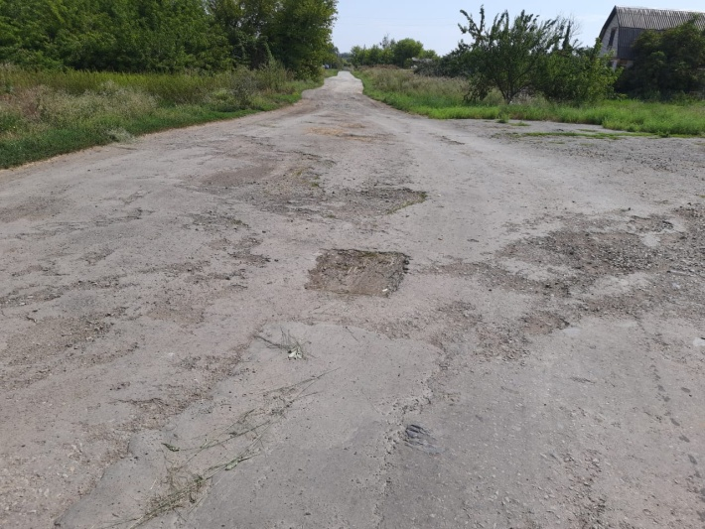
Ситуация «Как есть»
В селе Ураево постоянно проживает 262 человека. Улица Победы является центральной дорогой села, которое размыто, образовались ухабы, ямы.

Slide 4
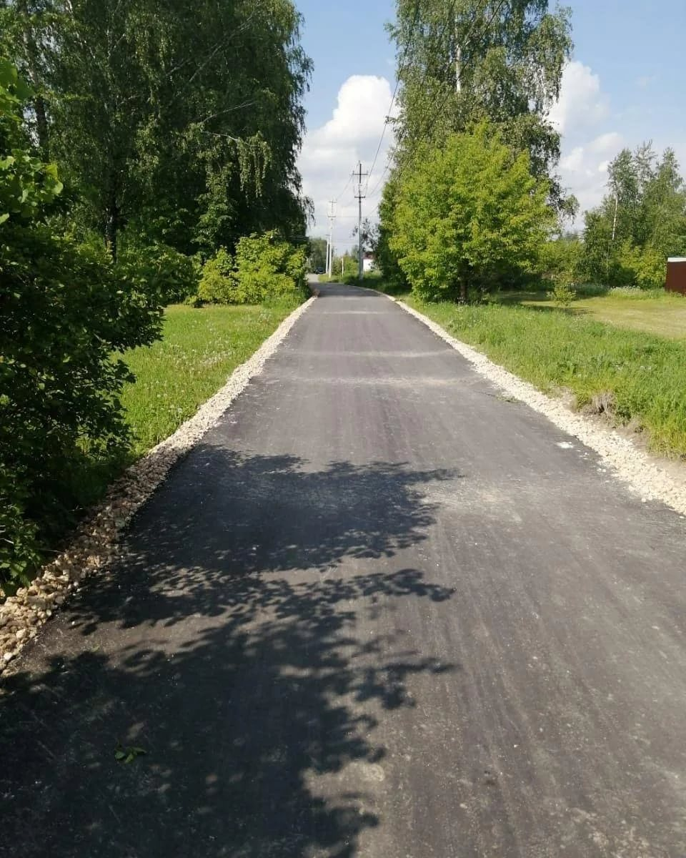
Ситуация «Как будет»
В селе Ураево будет произведен капитальный ремонт дороги по ул. Победы для улучшения условий жителей села.

Slide 5
СПАСИБО ЗА ВНИМАНИЕ!

